Slide 1
Windows einrichten
Die Alternativen

Slide 2
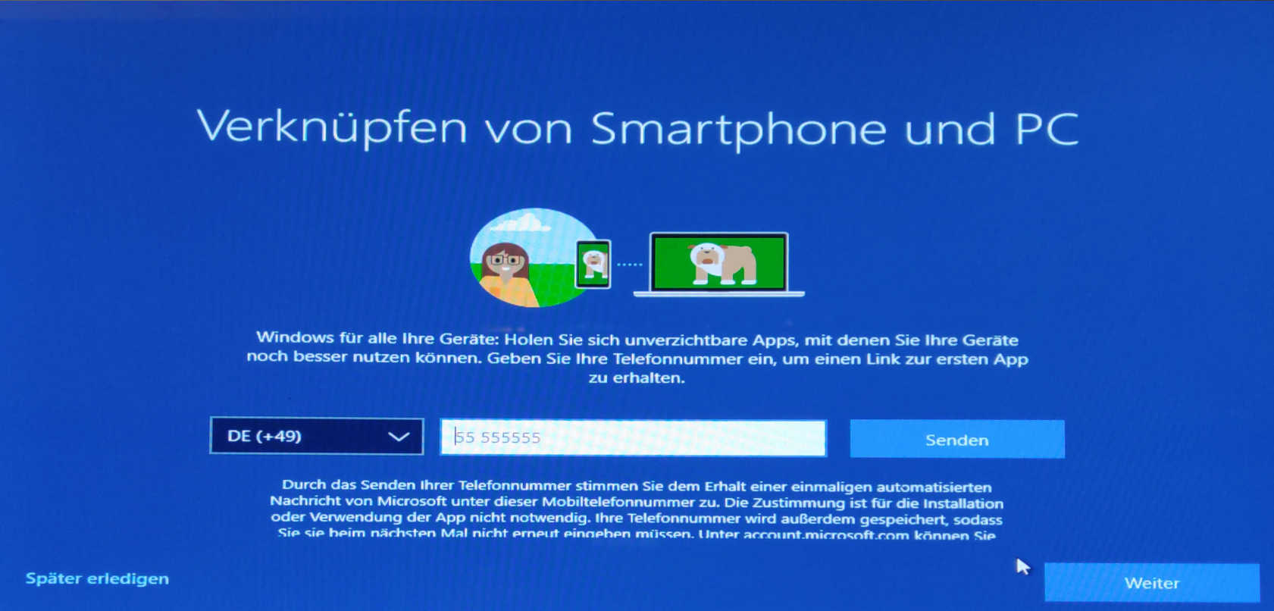
Praktisch für alle, die ihre Dokumente auch öfter mit dem Handy bearbeiten, aber der Nutzer steht unter voller Beobachtung durch Microsoft.

Slide 3
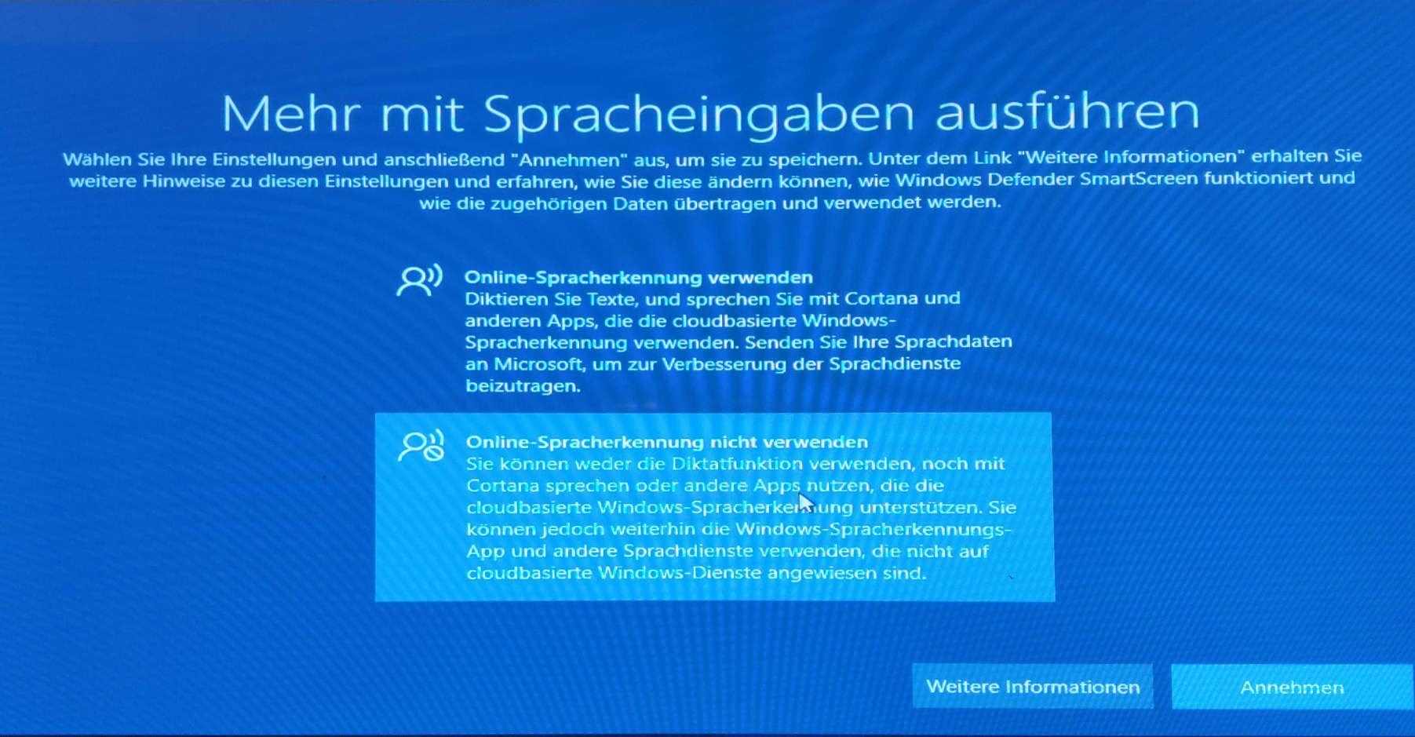
Entweder alle Spracheingaben in die Cloud senden oder
ohne bzw. nur mit sehr eingeschränkten Spracheingabe arbeiten

Slide 4

Nur nötig, wenn auch mit französischen, amerikanischen oder anderen Tastaturen gearbeitet werden soll.

Slide 5
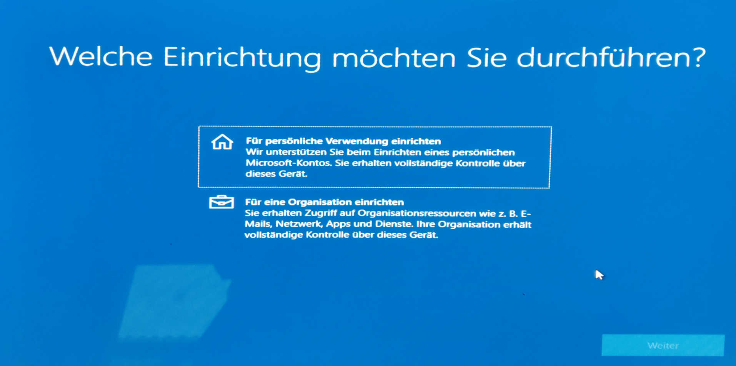
Möchte ich die volle Kontrolle über den PC oder
soll er von einem Administrator verwaltet werden

Slide 6
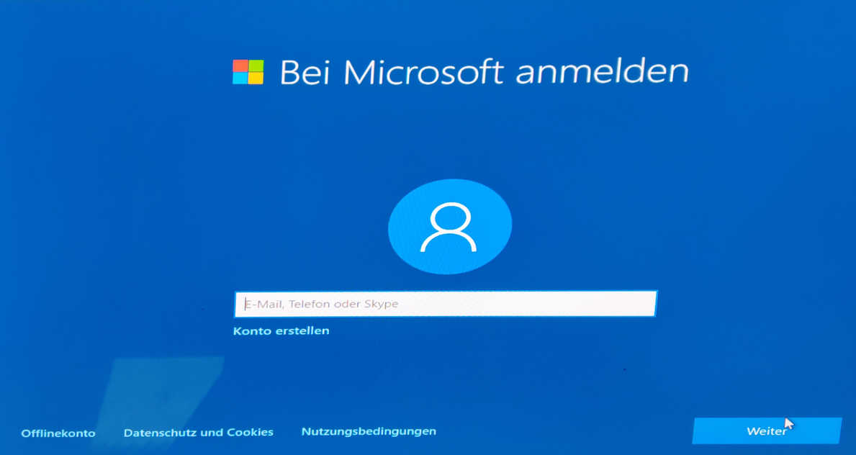
Möchte ich die volle Kontrolle über den PC oder
soll er von einem Administrator verwaltet werden

Slide 7
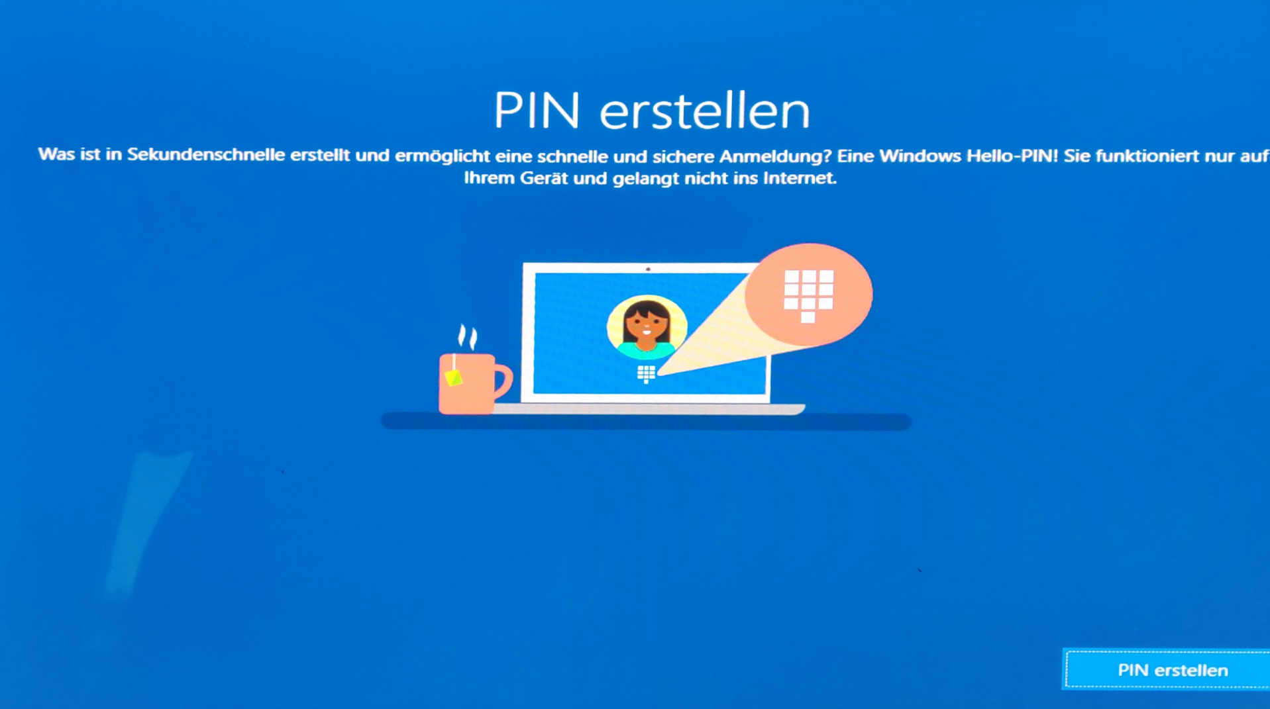
Hier kann eine PIN definiert werden. Die Alternative an dieser Stelle: Passwort
„Ohne Anmeldung“ kann später über netplwiz eingerichtet werden

Slide 8
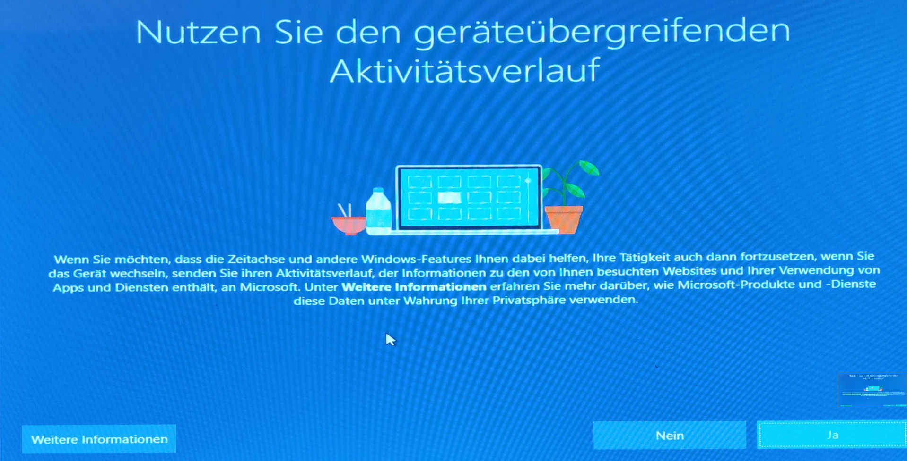
Praktisch beim abwechselnden Arbeiten mit mehreren Rechnern.
dazu werden aber alle Aktivitäten und Dokumente an Microsoft gesendet.

Slide 9
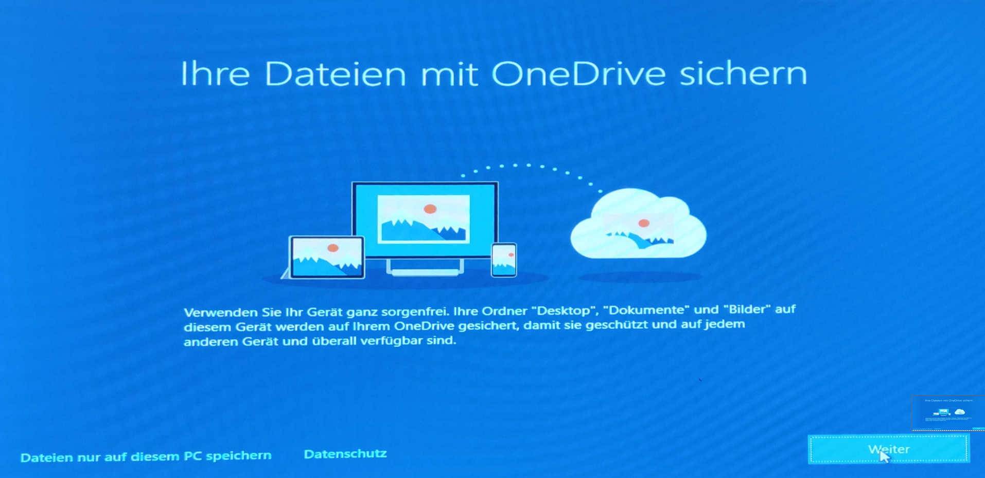
Wie beschrieben.

Slide 10
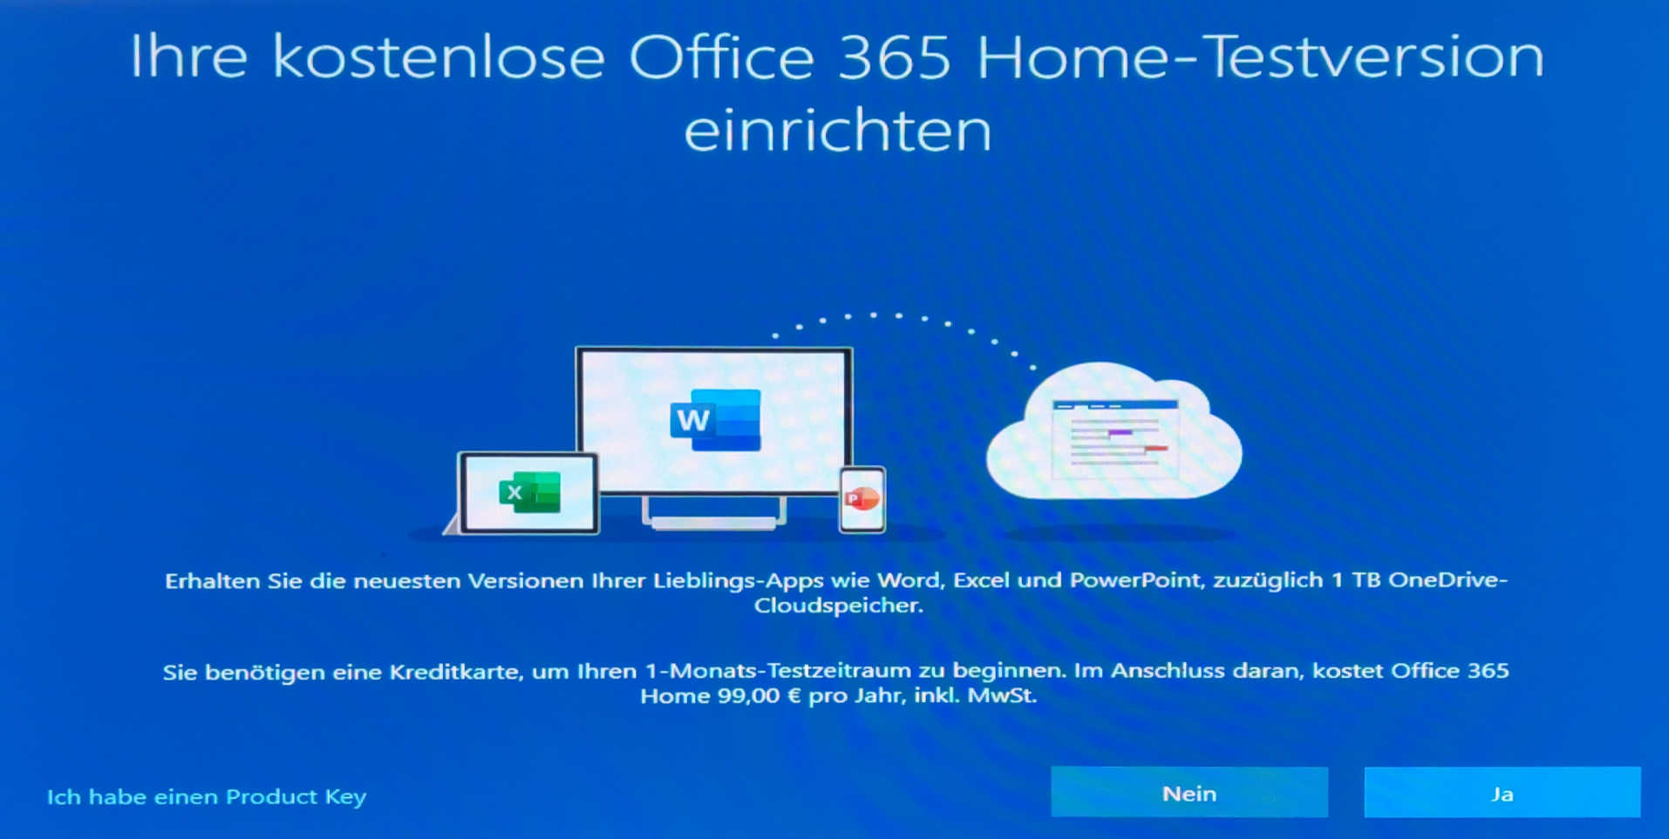
Wie beschrieben.
Nicht zeitlich begrenzte Versionen gibt es aber deutlich billiger.

Slide 11
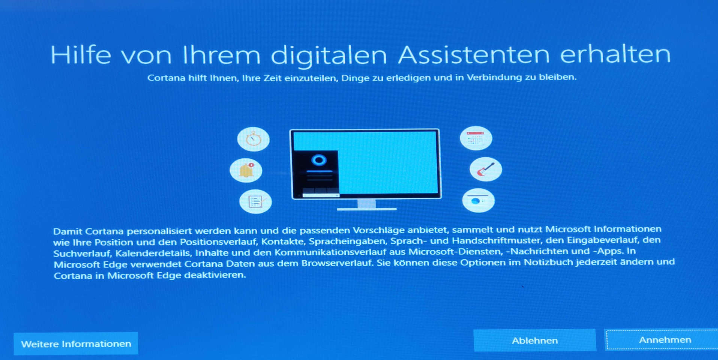
Nur damit macht Cortana wirklich Sinn.
Der Preis ist oben aufgelistet (Totale Überwachung).

Slide 12
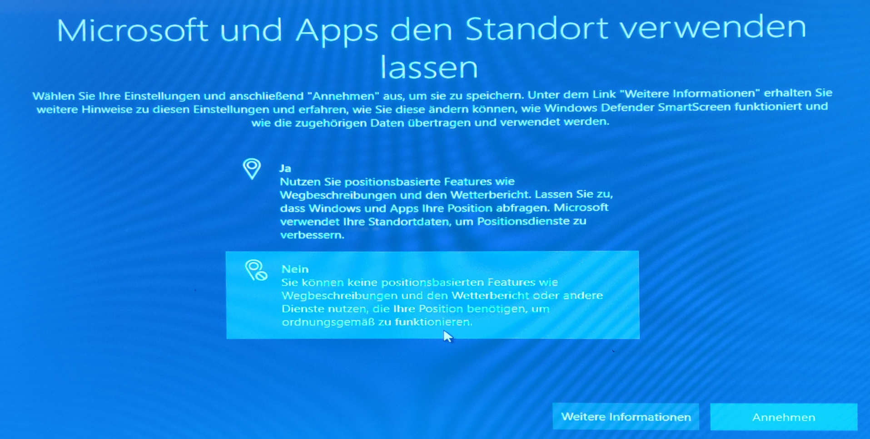
Macht bei PC‘s keinen Sinn, da der GPS-Chip fehlt. Es werden Standorte vom Schwarzwald bis zum Ruhrgebiet „ermittelt“. Daher muss den entsprechenden Apps der Standort über die Postleitzahl oder den Ortsnamen mitgeteilt werden

Slide 13
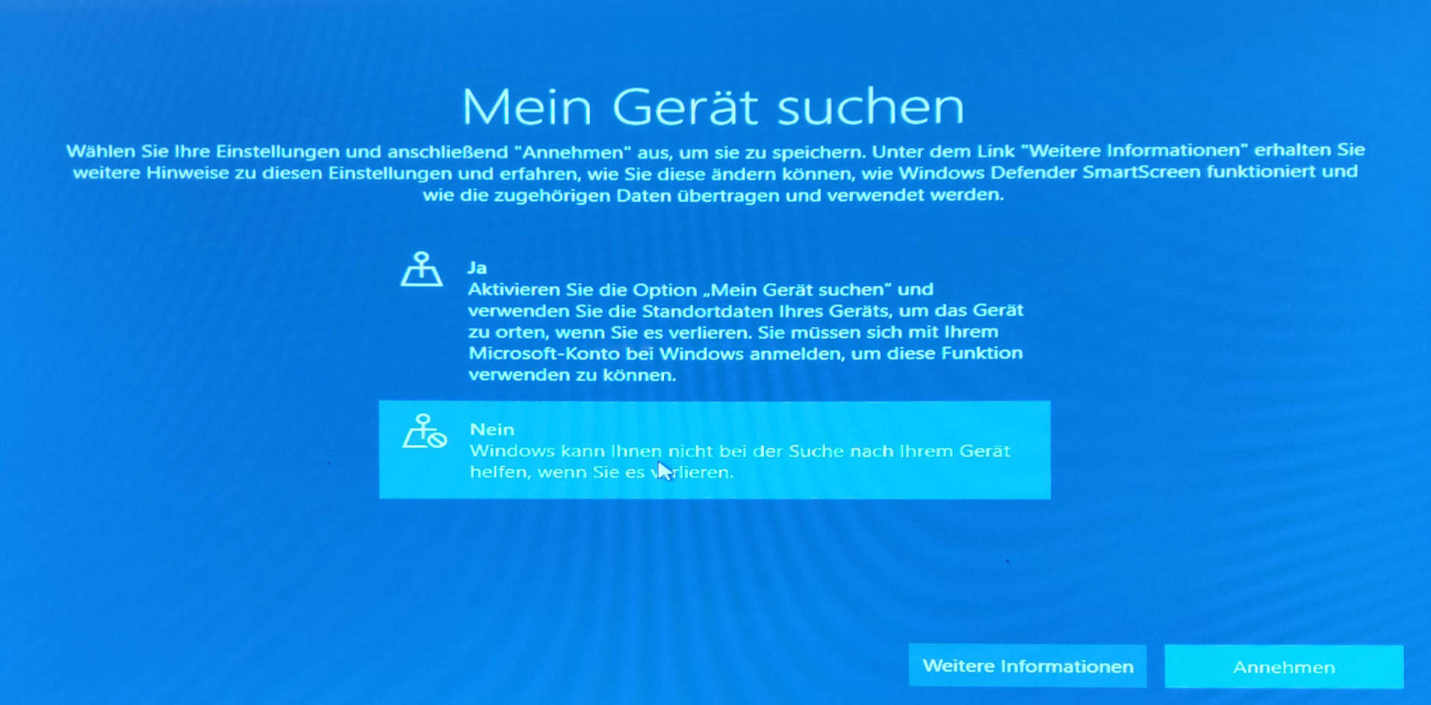
Auch hier: ohne GPS sinnlos

Slide 14
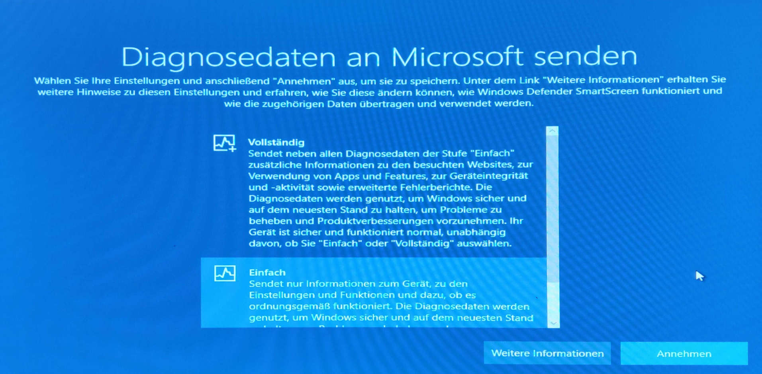
Um Fehlermöglichkeiten und Schwachstellen in Windows zu beseitigen, benötigen Programmierer Infos, wie es zu dem Fehler gekommen ist.
Ob hier nur die wichtigsten Daten um den Fehler oder die Vollständigen Daten wie Browserverlauf, installierte Apps, zuletzt bearbeitete Dokumente und benutzte Programme gesendet werden sollen, ist jedem selbst überlassen.

Slide 15
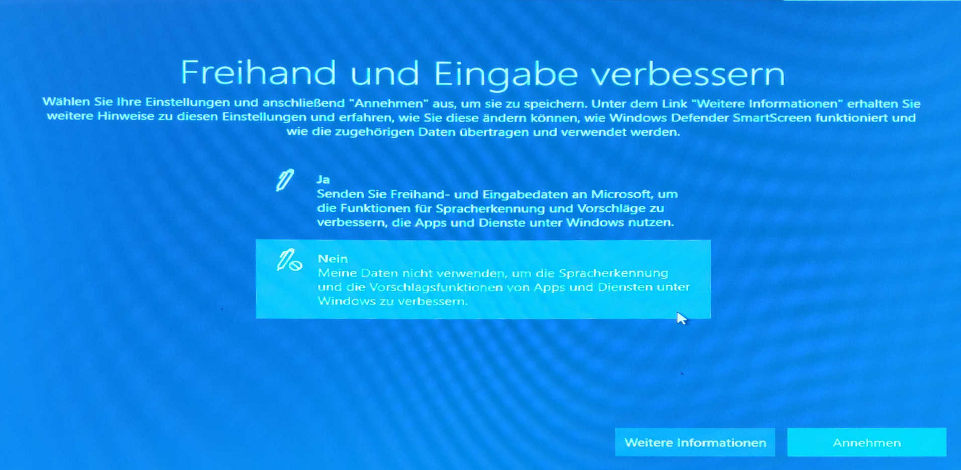
Wie beschrieben.

Slide 16
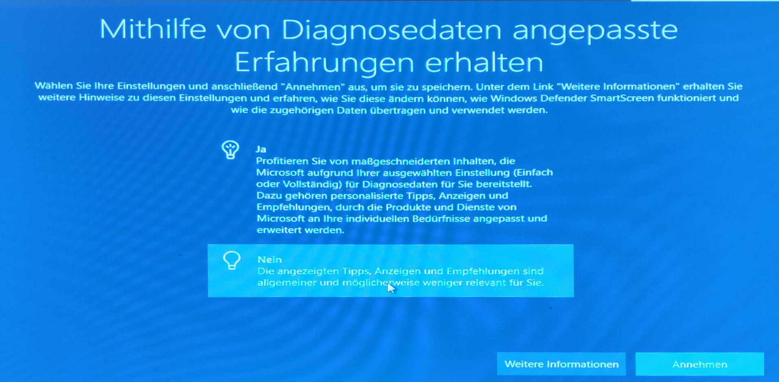
Aus den (vollständigen) Diagnosedaten können Tipps und Empfehlungen abgeleitet werden. Dies erfordert natürlich tiefe Einblicke in das Nutzerverhalten.

Slide 17
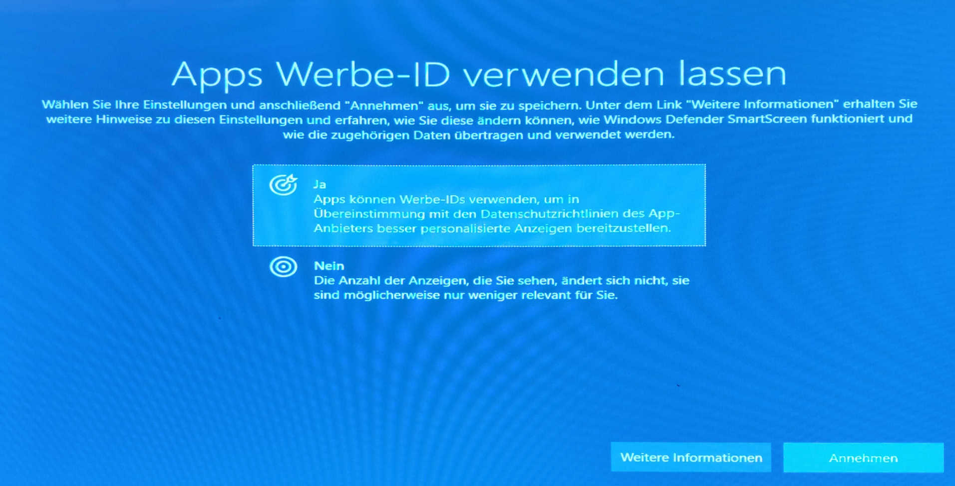
Wenn ich mein Kaufverhalten einsehbar mache, wird die Werbung auf dieses abgestimmt. Es wird also mehr für z.B. Werkzeug geworben als für Viagra.

Slide 18
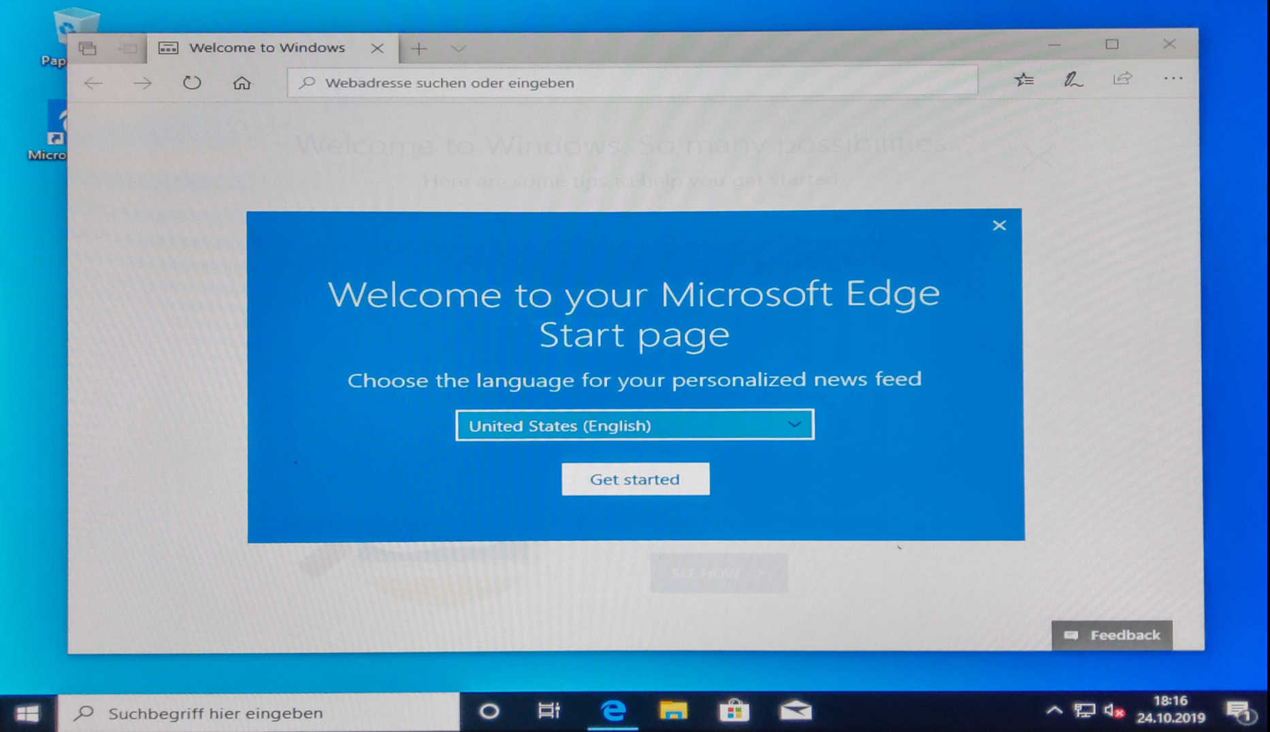
Die Installation ist geschafft. Jetzt muss ich nur noch die gewünschte Sprache für Nachrichten angeben.

Slide 19
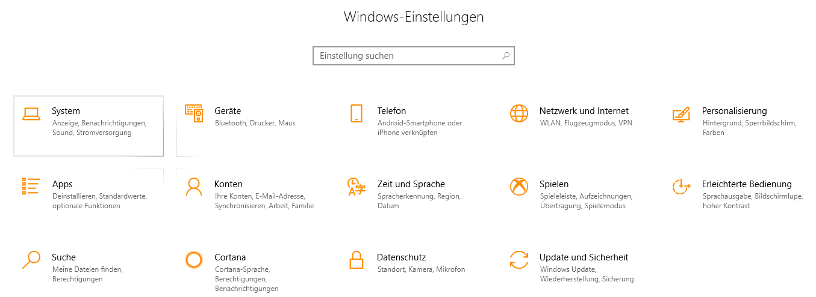


Einstellungen
Die Startseite der Einstellungen wird durch Drücken der -Taste und danach
Anklicken des - Symbols geöffnet.

Slide 20
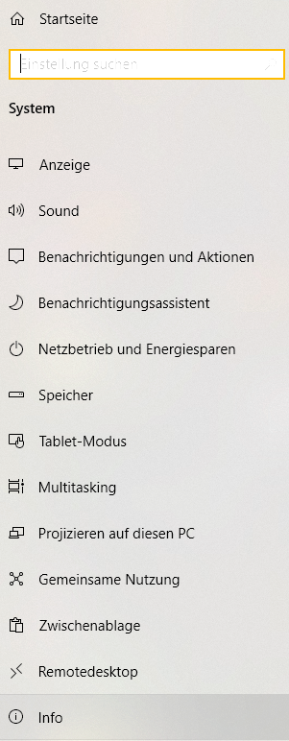
System
Rückkehr zur Startseite
Nachtmodus, HD-Color, Skalierung, Auflösung und Mehrmonitor-Betrieb, diverse Links
Soundausgabegerät, Lautstärke, Eingabegeräte, Erweiterte Optionen, diverse Links
Regeln für Benachrichtigungen (Welche Apps dürfen Nachrichten senden).
Bestimmen, welche Nachrichten (Priorität) unter welchen Bedingungen gezeigt werden.
Bildschirmabschaltung und Energiesparmodus
Speicheroptimierung, Belegung C:, Speicherplatz verwalten und Festplatten optimieren.
Kriterien für Tablet Modus, Verhalten der Taskleiste beim Tablet Modus.
Andockverhalten von Fenstern, Virtuelle Desktops.
Einstellungen für drahtloses Projizieren über Miracast.
Freigabe des Zugriffs auf und von Geräten über (Microsoft-)Konto oder generell.
Zwischenablage mit Verlauf, mit Synchronisierung oder Zwischenablage Löschen
Remotedesktop zulassen oder nicht, Benutzer mit Erlaubnis wählen
Auskunft über Geräte und Windows-Spezifikationen, Links zu Produkt Key und EULA‘s

Slide 21
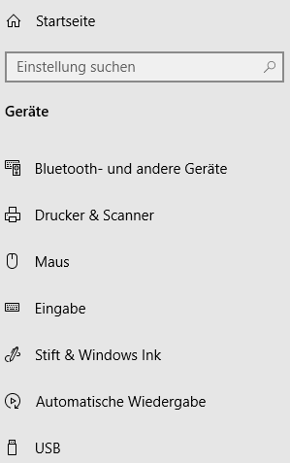
Geräte
Rückkehr zur Startseite
Aufzählung bekannter Geräte mit der Möglichkeit zum Entfernen.
Aufzählung der Drucker und Scanner mit der Möglichkeit zum Entfernen / Zufügen
Primäre Maustaste, Auflösung Mausrad und Scroll Verhalten inaktiver Fenster
Rechtschreibung und Eingabe mit Bildschirmtastatur / Hardwaretastatur
Einstellungen zur Fingereingabe
Wiedergabeverhalten beim Anschließen von verschiedenen Geräten
Bei Problemen mit angeschlossenen USB-Geräten benachrichtigen?

Slide 22
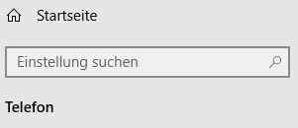
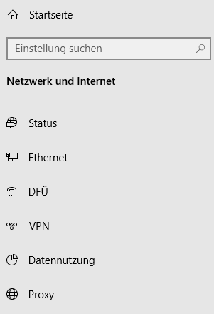
Telefon / Netzwerk und Internet
Rückkehr zur Startseite
Android oder iPhone Smartphone verbinden
Rückkehr zur Startseite
Netzwerkstatus, Netzwerkeinstellungen, Firewall, Netzwerk- und Freigabecenter aufrufen
Ethernet (WAN) Status abrufen.
DFÜ Verbindungen einrichten oder Ändern.
VPN-Verbindung einrichten oder managen.
Datenverbrauch insgesamt und pro App, Limit setzen, Datennutzung im Hintergrund
Proxy-Server einrichten und administrieren.

Slide 23
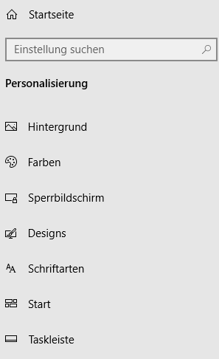
Personalisierung
Rückkehr zur Startseite
Hintergrundfarbe oder – bild wählen
Hell-Dunkelmodi wählen, Transparenzeffekte, Akzent- und Windowsfarben wählen.
Aussehen und Infos des Sperrbildschirms und Anmeldebildschirms wählen.
Designs (Hintergrund, Farbe Sounds Mauszeiger) einstellen
Schriftarten Installieren oder Deinstallieren.
Aussehen und Listen des Startmenüs einstellen.
Verhalten, Aussehen und Inhalte der Taskleiste einstellen.

Slide 24
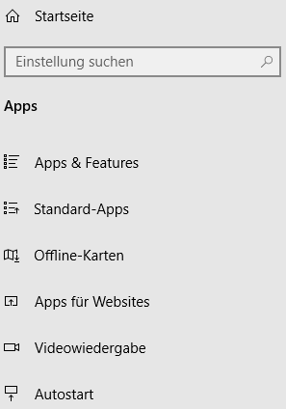
Apps & Features
Rückkehr zur Startseite
Quellen für Apps wählen, Apps und Features (Hilfs-Apps) deinstallieren
Standard-Apps nach Aufgaben oder nach Dateityp (Endung) festlegen.
Auf dem PC gespeicherte Karten verwalten (Laden, Löschen, Speicherort).
Aufruf von Apps durch einen Browser zulassen oder sperren.
Videoeinstellungen in Windows integrierter Apps einstellen.
Autostart von Apps ein- oder ausschalten.

Slide 25
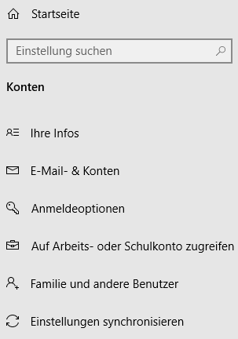
Konten
Rückkehr zur Startseite
Infos über das eigene Konto, Bild aufnehmen oder laden
Von den einzelnen Apps verwendete Konten verwalten.
Anmeldeart wählen, Anmeldung nach Stromsparmodus, automatische Abmeldung .
Mit Arbeits- oder Schulkonto verbinden.
Bildschirmabschaltung und Energiesparmodus
Was soll mittels Microsoftkonto mit anderen Geräten synchronisiert werden.

Slide 26
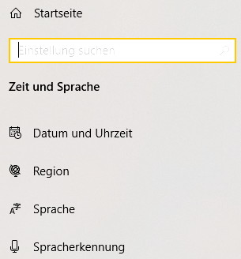
Zeit und Sprache
Rückkehr zur Startseite
Zeit und Zeitzone automatisch oder manuell, Zusatzkalender in der Taskleiste.
Land, Datumsformat einstellen, Link zu Datenformaten.
Anzeigesprache, Sprache hinzufügen
Eingabesprache für Spracherkennung wählen, Mikrofon einrichten, Stimme wählen.

Slide 27
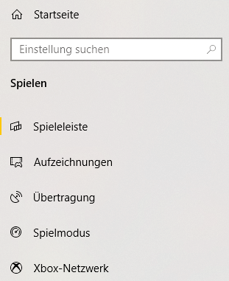
Spielen
Rückkehr zur Startseite
Spieleleiste Ein, Aus, Automatisch; Tastenkombinationen für Spieleleiste ändern.
Einstellungen zum Aufzeichnen von Spielen.
Einstellungen für die Übertragung von Spielen ins Internet über die Game Bar.
Spielemodus aktivieren, bei dem Windows den PC für Spiele aktiviert.
Verbindung zu Xbox Netzwerk herstellen.

Slide 28
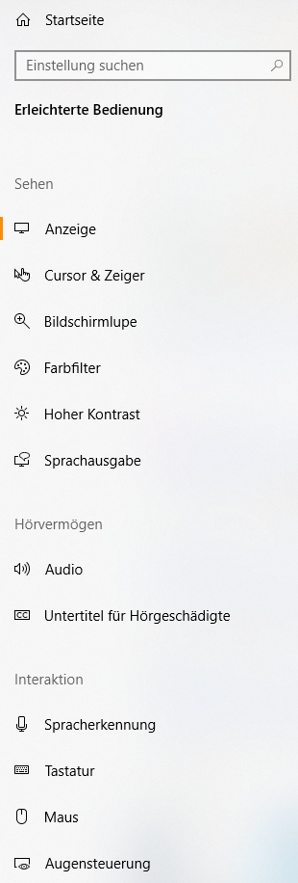
Erleichterte Bedienung
Rückkehr zur Startseite
Text vergrößern, alles Vergrößern, Helligkeit, Animationen, Transparenz, Hintergrundbild.
Mauszeiger: Größe und Farbe, Cursorbreite, Feedback für Touchpunkte einstellen
Bildschirmlupe einschalten und Eigenschaften einstellen.
Farbfilter ein-/ausschalten und an entsprechende Sehschwäche anpassen.
Hohen Kontrast ein- / ausschalten, Kontrastfarben wählen.
Sprachausgabe ein-/ausschalten und einstellen, mit Blindenschrift kombinieren.
Audio-Ausgabe einstellen, Mono-Audio, Audiowarnungen Visualisieren.
Untertitel einstellen: Schrift, Größe, Farbe, Hintergrund, Transparenz, Fensterinhalt abblenden.
Einstellungen und Links für Cortana und zur Sprachsteuerung des PCs.
Bildschirmtastatur, Einrastfunktion, Sound bei Umschalttasten, Anschlagverzögerung, Funktionsweisen
Maus über die Zehnertastatur steuern.
Nur bei angeschlossenem Eyetracking Gerät möglich.

Slide 29
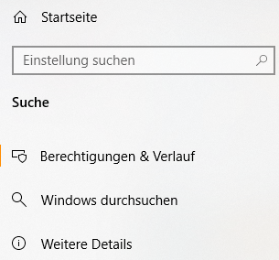
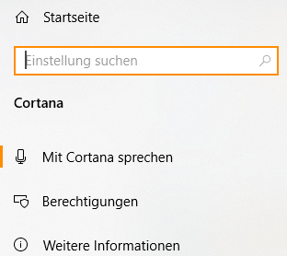
Suche / Cortana
Rückkehr zur Startseite
Jugendschutzeinstellungen, Suchen in Konten, Suchen im Verlauf.
Anzeige Indizierungsstatus, Klassische oder erweiterte Suche, Ausgeschlossene Ordner
Datenschutzbestimmungen, Datenschutzoptionen, Cortana & Suche.
Rückkehr zur Startseite
Aktivierung mit „Hey Cortana“ oder + C, bei Sperrbildschirm ? , Sprache.
Informationen verwalten, auf die Cortana zugreifen darf.
Datenschutzbestimmungen, Datenschutzoptionen, Cortana & Suche.

Slide 30
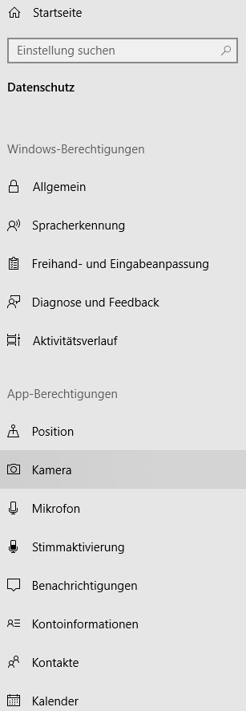
Datenschutz 1
Rückkehr zur Startseite
Werbe-ID, Zugriff auf Sprachliste, App-Start verfolgen, Vorschläge bei Einstell-App
Online – Spracherkennung Ein- oder Ausschalten.
Persönliches Eingabe- und Freihandwörterbuch Ein- oder Ausschalten.
Einstellungen, was an Microsoft gesendet werden soll (Diagnose, Eingaben, Feedback).
Lokal oder bei Microsoft speichern, Aktivitäten aus Konto anzeigen, Verlauf löschen.
Positionszugriff für Gerät / Apps erlauben, Standardposition, Erlaubnis für einzelne Apps.
Kamerazugriff aktivieren, allen oder einzelnen Apps erlauben, für Desktop-Apps erlauben.
Zugriff aktivieren, allen oder einzelnen Apps erlauben, für Desktop-Apps erlauben.
Aktivierung durch Apps zulassen, auch wenn Gerät gesperrt, Apps auswählen.
Zugriff auf Benachrichtigungen generell und durch Apps einstellen.
Darf generell und durch welche Apps auf Kontoinformationen zugegriffen werden?
Darf generell und durch welche Apps auf Kontakte zugegriffen werden?

Slide 31
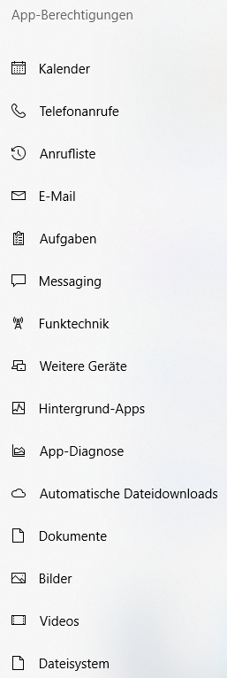
Datenschutz 2
Darf generell und durch welche Apps auf den Kalender zugegriffen werden?
Dürfen generell oder durch Apps Telefonanrufe ausgeführt werden, durch welche?
Zugriff auf Anrufverlauf generell oder durch Apps zulassen, durch welche?
Zugriff auf E-Mail generell oder durch Apps zulassen, durch welche?
Zugriff auf Aufgaben generell oder durch Apps zulassen, durch welche?
Zugriff auf Messaging generell oder durch Apps zulassen, durch welche?
Zugriff auf Funktechnik generell oder durch Apps zulassen, durch welche?
Dürfen die Apps mit nicht gekoppelten Geräten (Fernseher, Projektor, Xbox) kommunizieren?
Welche Apps dürfen im Hintergrund ausgeführt werden?
Zugriff auf Diagnosedaten generell und für (einzelne) Apps erlauben.
Darf Windows Onlinespeicherdaten für Apps herunterladen.
Zugriff auf Dokumentbibliothek generell oder durch Apps zulassen, durch welche?
Zugriff auf Bildbibliothek generell oder durch Apps zulassen, durch welche?
Zugriff auf Videobibliotheken generell oder durch Apps zulassen, durch welche?
Zugriff auf das Dateisystem generell oder durch Apps zulassen, durch welche?

Slide 32
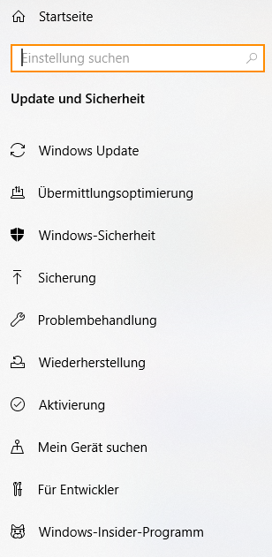
Update und Sicherheit
Rückkehr zur Startseite
Nach Updates suchen, optionale Updates, Updatepause, Nutzungszeiten, Verlauf, Optionen.
Download von anderen PCs im lokalen Netzwerk / Internet zulassen, Optionen, Aktivitäten.
Schaltfläche zu Windows-Sicherheit (Virenschutz, Kontoschutz, Firewall usw.).
Mit Dateiversionsverlauf sichern.
Windowsprobleme beheben (Drucker, Internet, Audiowiedergabe, Update usw.).
PC zurücksetzen, Vorherige Windows-Version, erweiterter Start und weitere Optionen.
Windows aktivieren / Aktivierungsstatus, Produkt Key ändern.
Ein verlorenes oder gestohlenes Gerät suchen.
Diese Einstellungen sind nur für die Entwicklung vorgesehen
Vorschaubuilds und Betaversionen erhalten. (Neu und noch nicht endgültig getestet).

